Slide 1

ВІЗУАЛІЗАЦІЯ

Slide 2
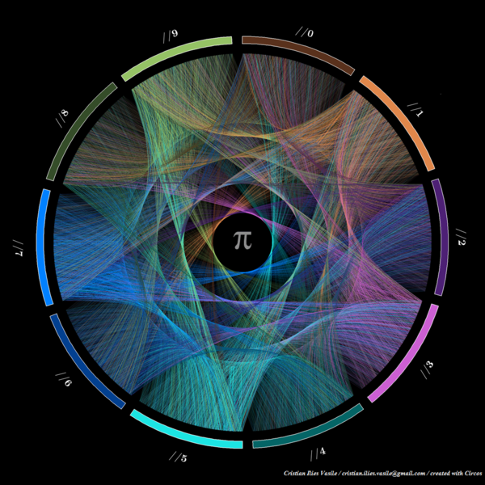
Мартін Крживінськи зобразив цифри числа π у вигляді різновиду "хордової діаграми", де по черзі кожна наступна цифра з'єднана аркою з попередньою.

Slide 3
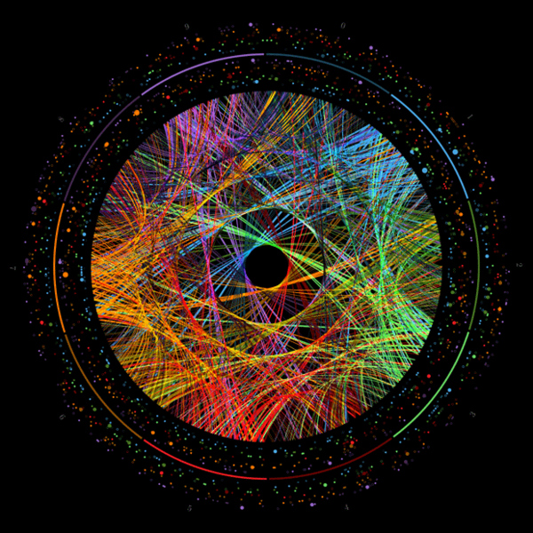
Далі, він додав «бульбашковий графік", що показує, яка цифра зустрічається безпосередньо перед поточною цифрою (колір і позиція кола), і скільки разів підряд (розмір кола).

Slide 4
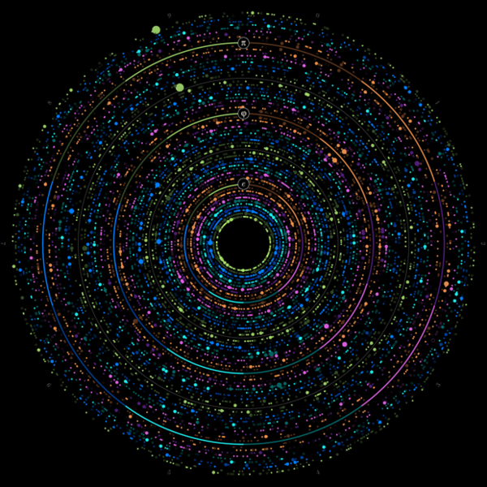
Дві незвичайно великі кульки для 9 вгорі малюнку показують послідовність 999999, яка дійсно згаходиться на 762-й позиції з початку числа π..

Slide 5
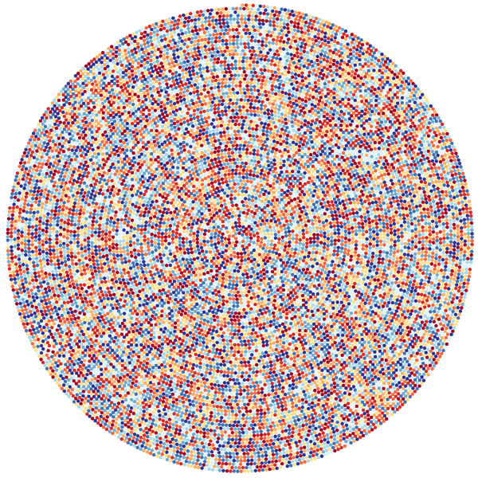
Наостанок Мартін Крживінськи розфарбував кожну цифру в окремий колір, і розташував їх у вигляді точок на кривій, що зветься спіраллю Архімеда.

